Slide 1
游戏设计导论
林俊聪
电邮：jclin@xmu.edu.cn
办公室：翔安校区5号楼-409-1

Slide 2
实验八
动画

Slide 3
实验目的
掌握动画制作方法

Slide 4
实验条件
操作系统
Windows 10
Unity 3D
http://unity.com/

Slide 5
实验内容
角色动画

Slide 6
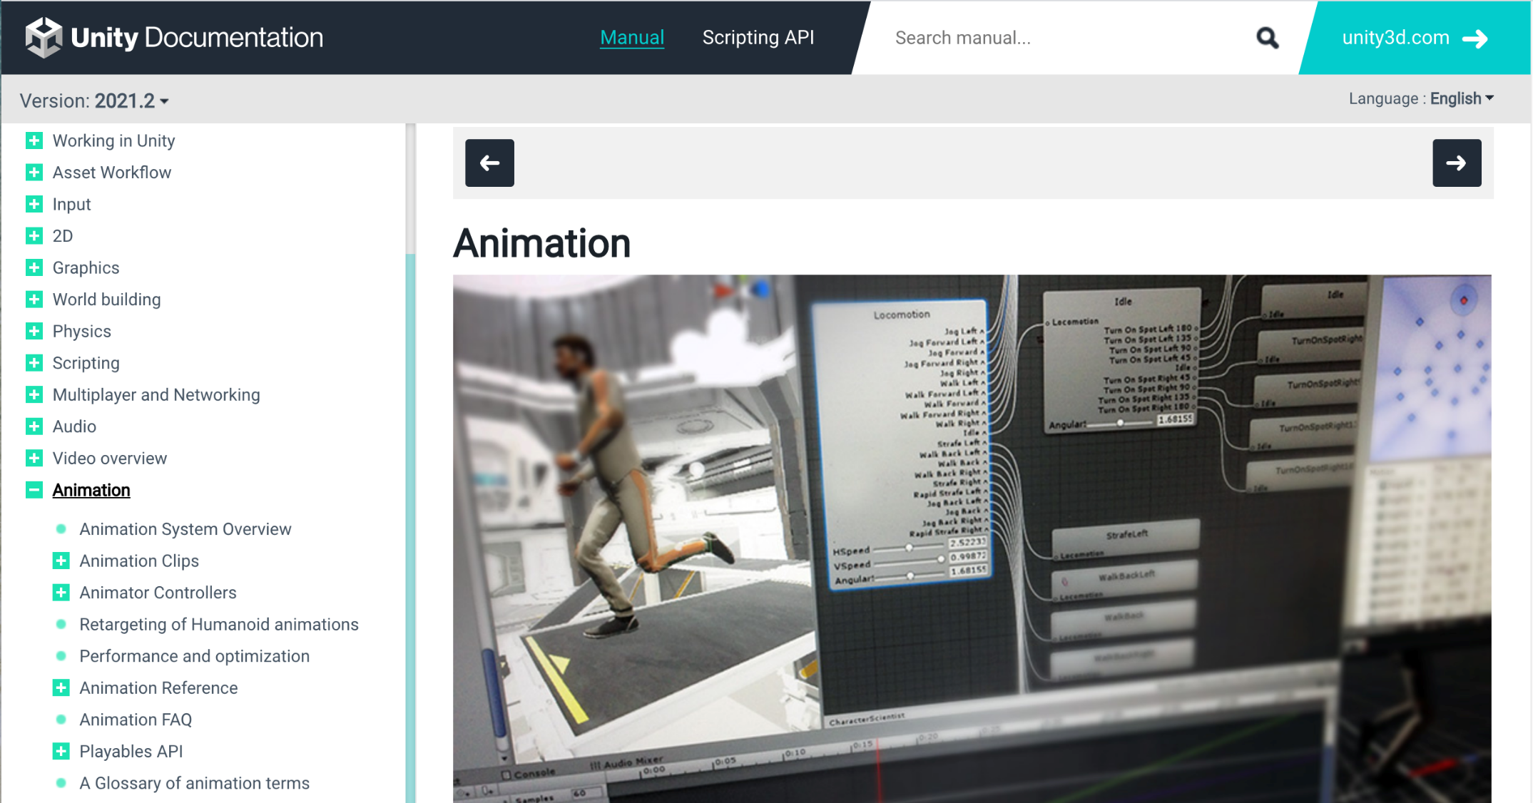
背景知识
https://docs.unity3d.com/2021.2/Documentation/Manual/AnimationSection.html

Slide 7
背景知识
Legacy动画系统
早期版本采用，不再推荐
设计初衷
开发者可以完全通过代码控制动画播放，不必依赖于状态机
使用简单，但功能有很大局限，尤其项目越大

Slide 8
背景知识
Mecanim动画系统（当前版本）
简易上手的工作流，轻松创建和设置各种Unity元素的动画，包括游戏对象、角色和属性
动画Animation
支持Unity中所创建的animation clips和animation
方便预览animation clips以及动画片段之间的切换互动
通过可视化编辑工具创建和管理动画之间的复杂互动
支持动画的分层和遮罩
骨骼Rig
支持人形动画retargeting（同一动画用在不同模型骨骼上）
使用不同逻辑来使得身体的不同部位产生动画

Slide 9
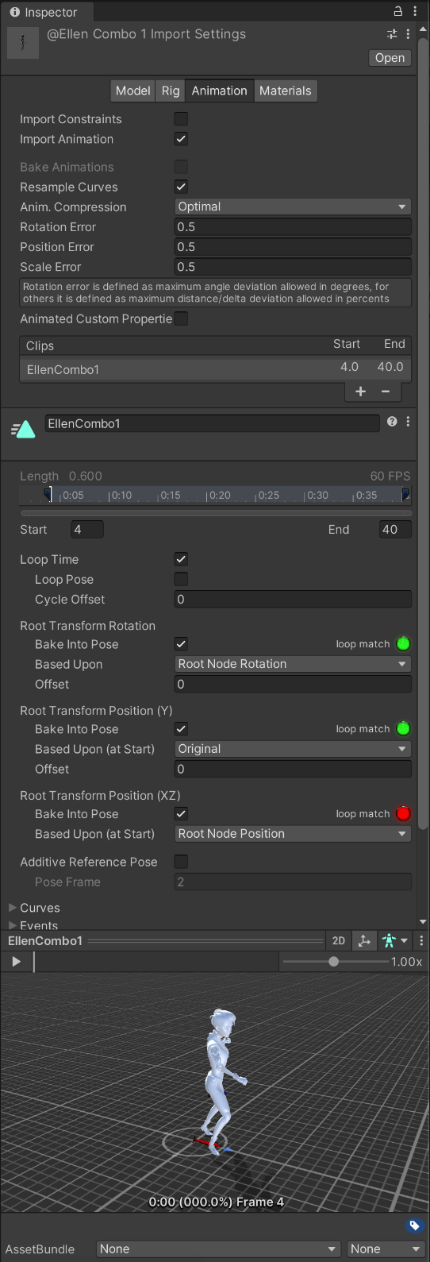
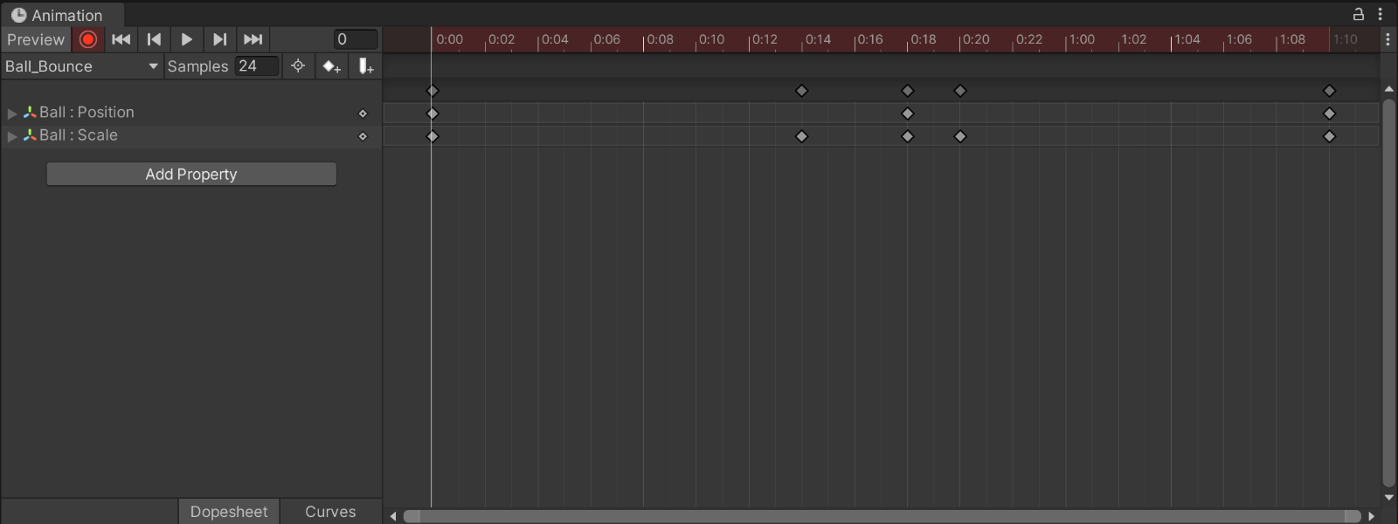
背景知识
Mecanim动画系统：三个核心
Animation Clips：即动画本身
包含丰富的动画信息：如特定对象的位置、旋转和其他属性的变化
支持从第三方软件（Maya、3dsMax等）导入动画片段
也可用内置的Animation编辑器创建（后文介绍）

Slide 10
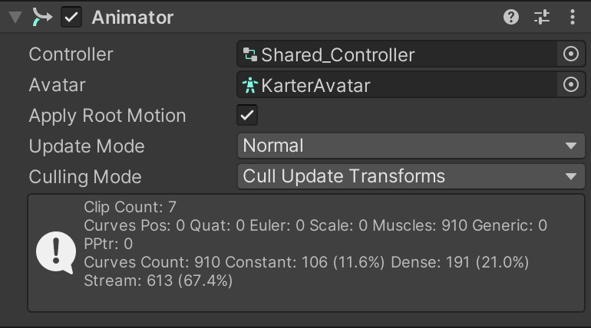
背景知识
Mecanim动画系统：三个核心
Animator组件
添加到需要设置动画的GameObject
直接选中物体利用Animation编辑器创建后会自动添加

Slide 11
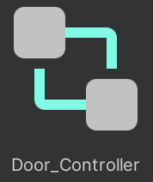
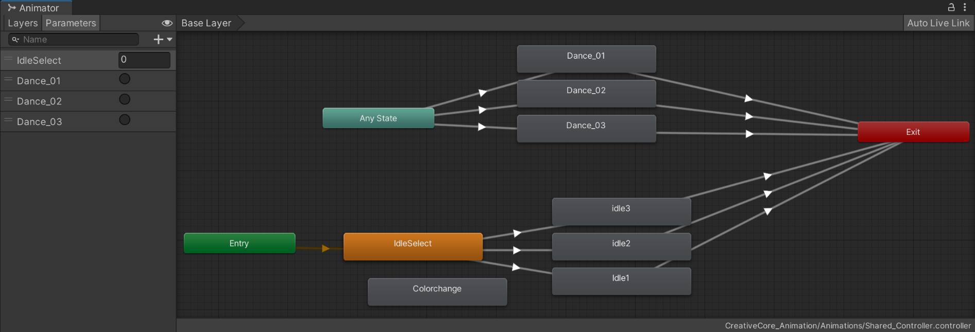
背景知识
Mecanim动画系统：三个核心
Animation Controller（后面具体介绍）
随着游戏环境的变化让游戏对象在不同的动画状态之间进行切换
允许开发者设置角色和动画对象的动画
通过State Machine管理动画片段
必须在Unity内部创建
在Animator视图中创建、浏览和修改Animator Controller的结构
Project视图
Animation Controller资源

Slide 12
背景知识
Mecanim动画系统：Blend Trees
Blend Trees
在某些情况下，为了让角色的动作更为自然、需要将角色的不同动画混合在一起，比如可以根据角色的速度将行走和奔跑动画混合在一起
Transitions为状态机的一部分，用于在指定的时间范围内从某个动画状态切换到另外一个动画状态
Blend Trees则用于将多种不同的动画混合在一起，从而形成一种更为自然的效果，每种动画都会对最终效果产生影响
可参考教程
https://learn.unity.com/tutorial/introduction-to-sprite-animations?language=en

Slide 13
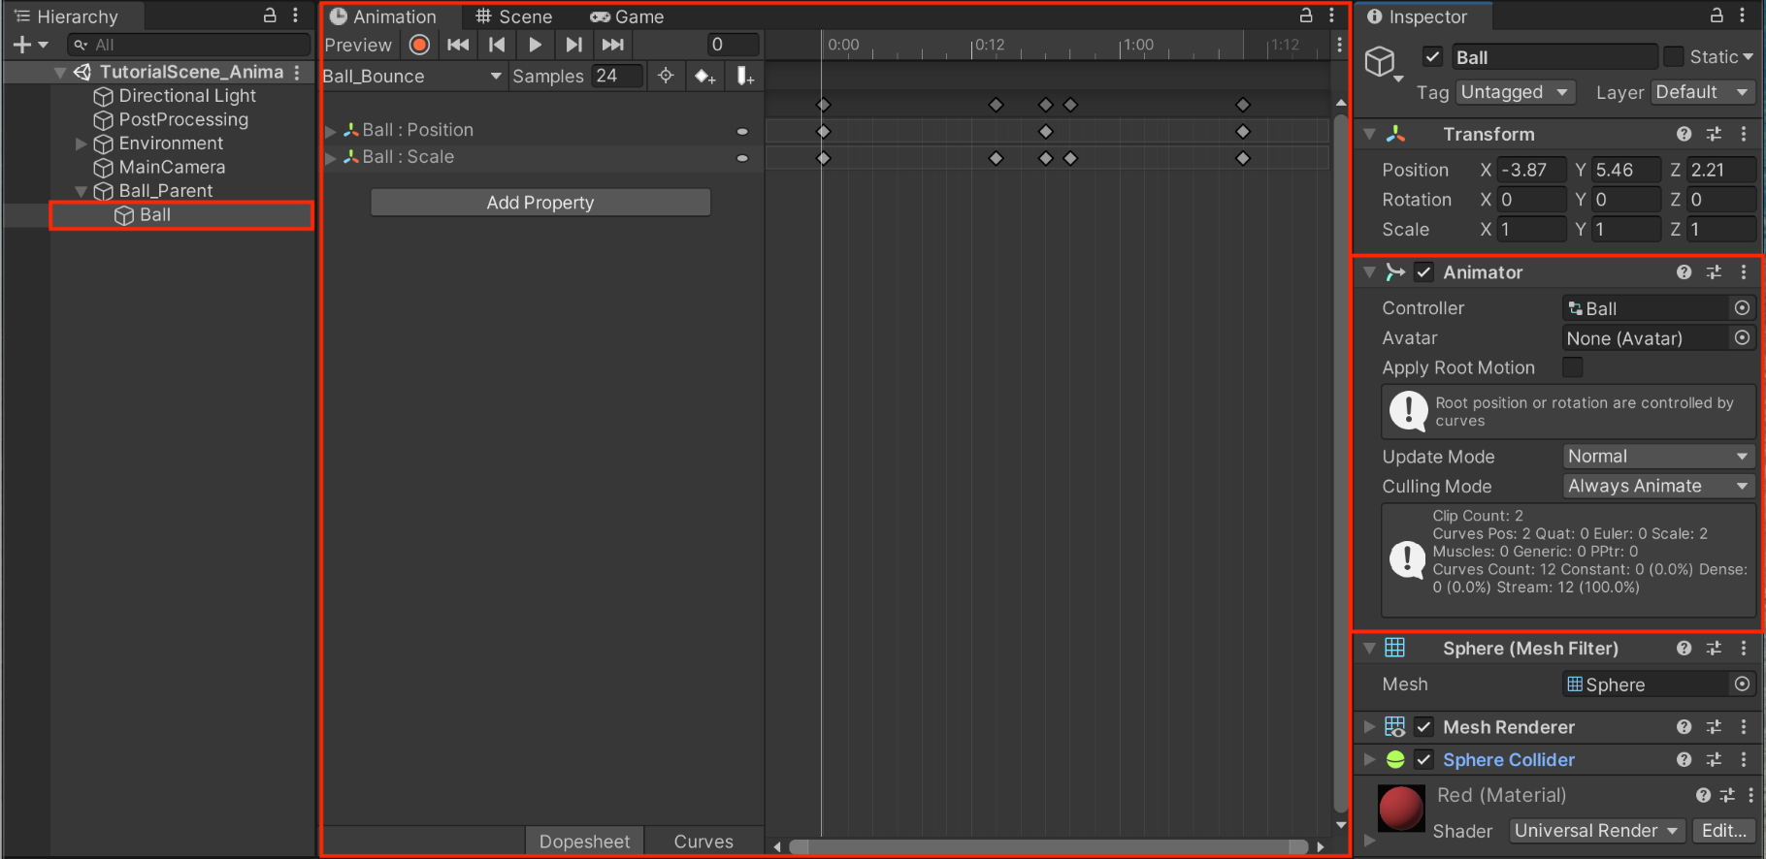
背景知识
动画编辑器：Unity内创建动画
编辑器面板
在Hierarchy中提前选择一个游戏对象
Window > Animation > Animation
提前添加Animator组件，或自动创建

Slide 14
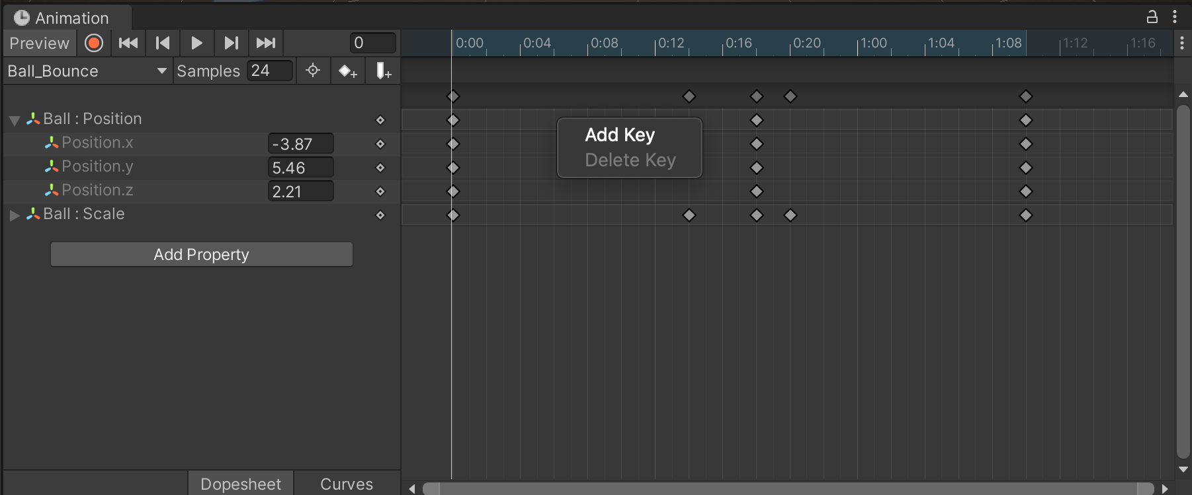
背景知识
动画编辑器：Unity内创建动画
编辑器面板：调整参数，添加关键帧

Slide 15
背景知识
导入类动画
将Maya/3dsMax做好的模型和动画FBX文件导入Unity
分为三种模式
人形重定向动画（Humanoid）
支持多个不同的人物模型共用一份骨骼
大量减少内存和包体大小，但只支持人形动画
通用动画（Generic）
不支持重定向动画，即不支持复用
老版动画（Legacy）
Unity最早的动画系统，提供最原始接口，开发者自行处理
优点是开发灵活，缺点是已经停更且效率低，建议放弃
可参考教程
https://learn.unity.com/project/re-targeting-and-re-using-animation?language=en

Slide 16
背景知识
Animator Controller
原理
基本原理是状态机
传统状态机需要在代码里写一个很大的switch…case来处理状态
Unity提供了可视化的编辑工具
提供了子状态机和动画混合的功能
提供了层的概念将动画进行分层编辑
可参考教程
http://learn.unity.com/tutorial/animator-controllers-2019-3?language=en

Slide 17
背景知识
Animator Controller
系统状态：在Project窗口内创建Animator Controller自动产生
Entry
当前控制器初始状态。右击该状态，选择Make Transition即可连接新的状态
AnyState
比如角色死亡之类，需要从现有状态切换到另一个动画
Exit
状态机可以创建子状态，如果子状态需要回到父状态Base Layer，可以将子状态再连线到Exit状态

Slide 18
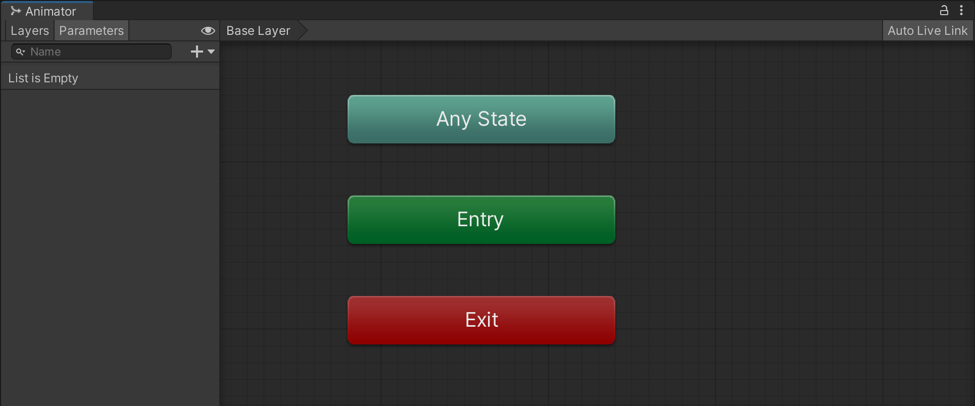
背景知识
Animator Controller
系统状态：在Project窗口内创建Animator Controller自动产生

Slide 19
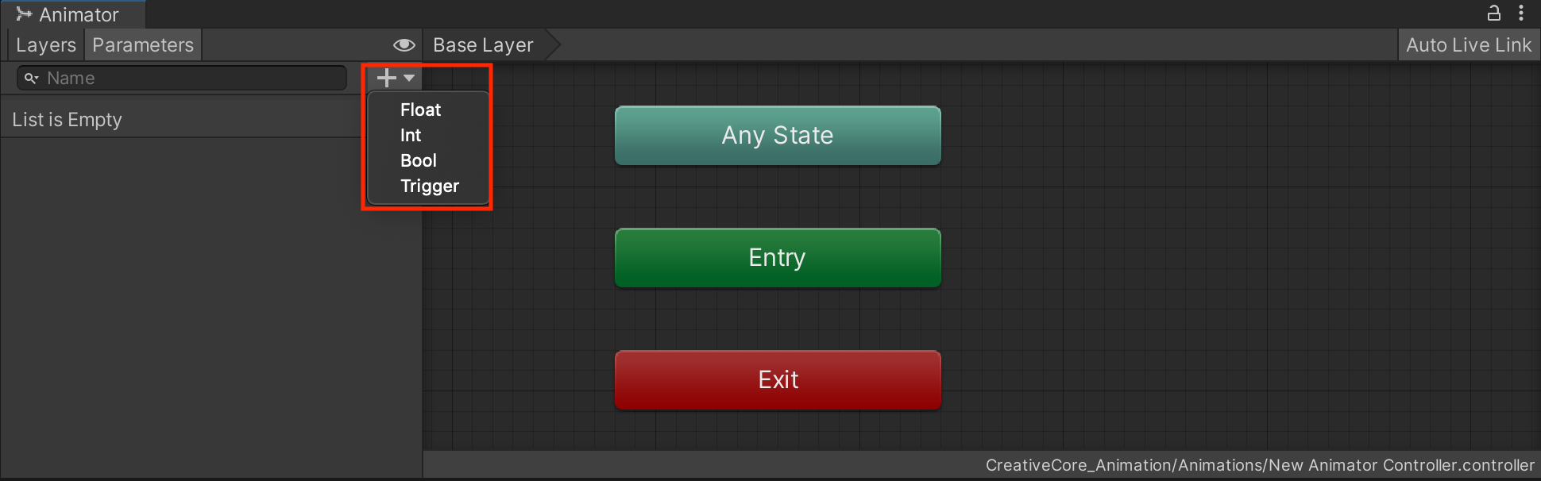
背景知识
Animator Controller
Parameters：决定切换到哪条状态
支持四种条件
Float、Int、Bool和Trigger
利用脚本更改Parameters完成动画状态切换

Slide 20
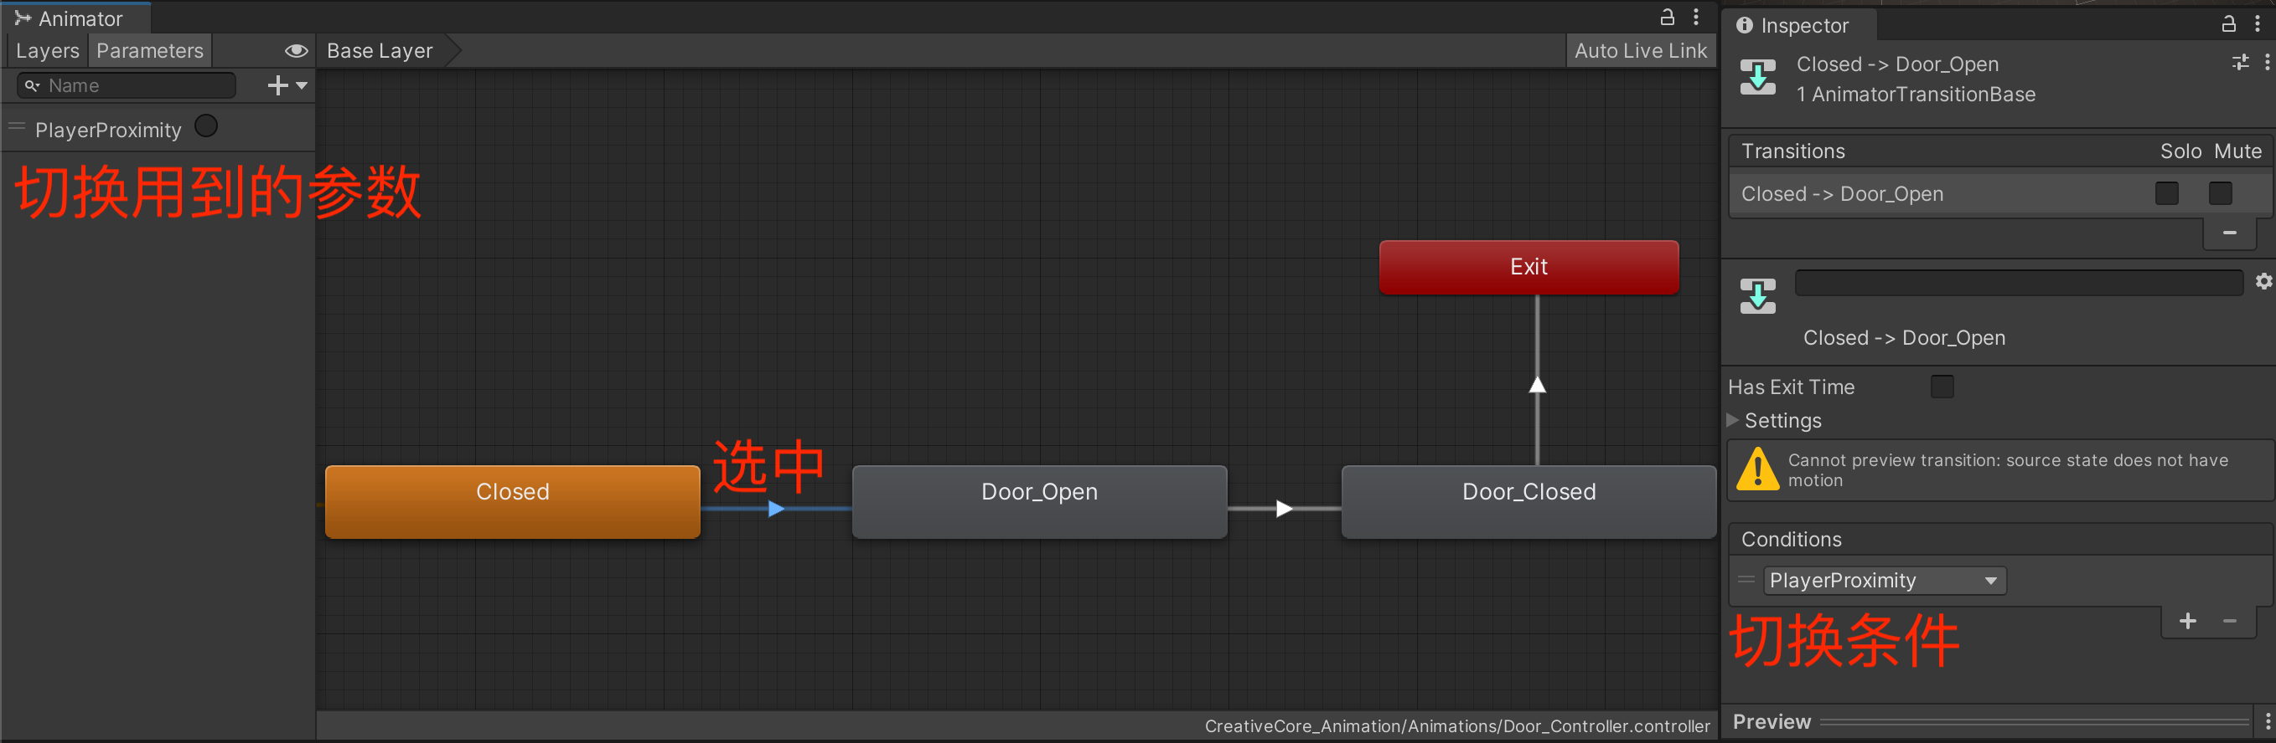
背景知识
Animator Controller
切换条件：决定切换到多条状态的哪一条
配置条件
单击两个状态之间的连线，然后在右下角添加满足的条件，支持添加多个条件，但同一时刻只能执行一个状态

Slide 21
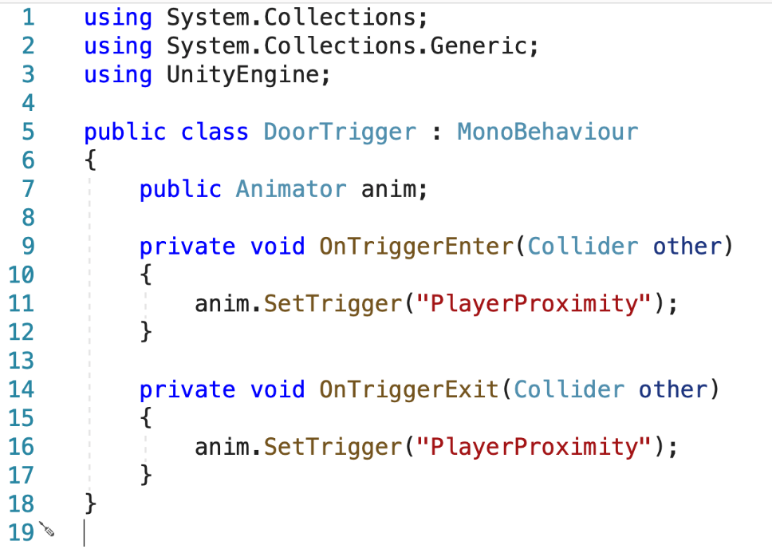
背景知识
Animator Controller
状态机脚本
可以给每个状态添加一些状态事件
脚本也可以添加在子状态机上
此外，也可以序列化常用数据，如int、string、bool和object
例：将以下脚本挂载到设为Trigger的碰撞体上，玩家物体接触碰撞体时触发动画

Slide 22
背景知识
Timeline编辑器：各种组件的汇总，不只包括动画
可用于编辑游戏内剧情动画
可以添加：模型、动画、声音和Prefab等常用组件
提供了自定义脚本来拓展编辑内容
可参考教程
https://learn.unity.com/tutorial/creating-keyframed-animation-in-timeline-2019-3?language=en

Slide 23
背景知识
Timeline编辑器
创建Timeline
Project视图 > Create > Timeline
Window > Timeline打开编辑窗口，单击Add添加轨迹
将Timeline资源添加到Hierarchy视图中需要编辑的对象
Track Group：将多轨迹分组，便于管理
Activation Track：绑定游戏对象后，
Animation Track：需先绑定Animator组件，在时间线中编辑动画的Transform信息
Audio Track：需绑定音频文件，在时间线中设置音频轨迹
Control Track：需绑定Prefab，可在时间线中动态实例化并且挂在某个节点下
Playable Track：可在脚本中灵活地动态扩展

Slide 24
实验步骤
导入Robot角色资源
Assets > Impost Package > Custom Package > 选中Robot.unitypackage
在路径Assets/Plugins/ArmorWarrior/Prefabs下找到Arm.model的预设体
鼠标左键按住预设体，拖动到场景中

Slide 25
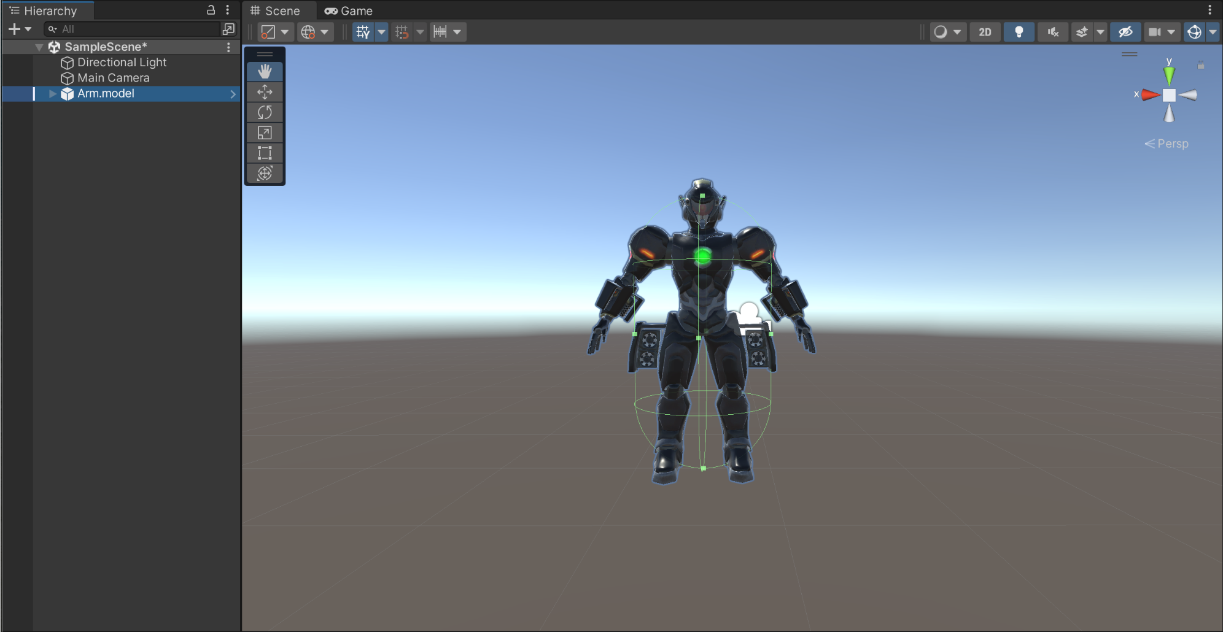
实验步骤
导入Robot角色资源

Slide 26
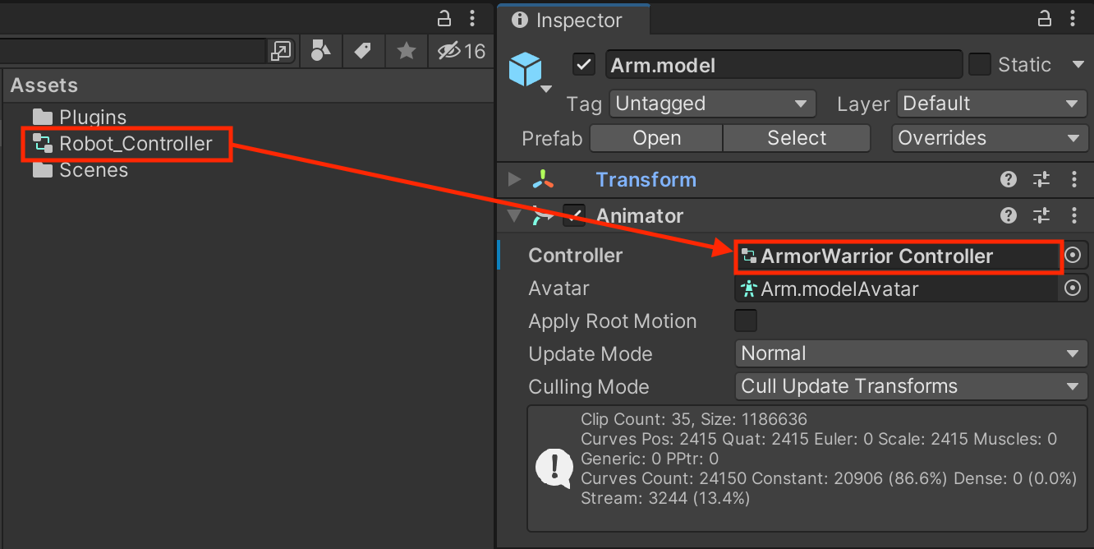
实验步骤
设置机器人的Animation Controller
创建Robot动画控制器
Project->Create->Animator Controller
替换机器人Animator组件中原有的Controller

Slide 27
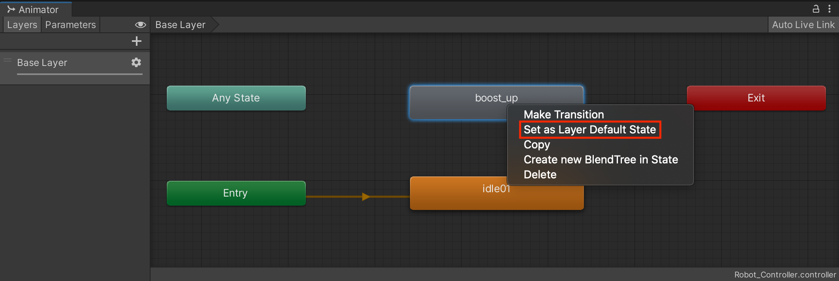
实验步骤
设置机器人的Animation Controller
编辑Robot动画控制器
在路径Assets/Plugins/ArmorWarrior/Prefabs下找到Animation Clip：Idle01
将Idle动画用鼠标拖到控制器中，Entry会自动连接一条橙线到动画
右击选择SetStateMachineDefault State可以更换其他动画为默认动画

Slide 28
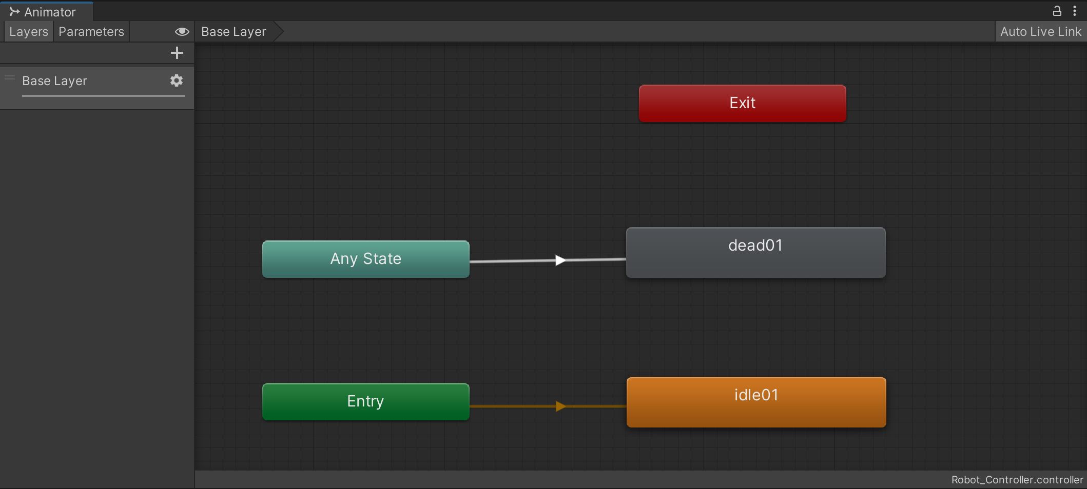
实验步骤
设置机器人的Animation Controller
编辑Robot动画控制器
将死亡动画dead01用鼠标拖到控制器中，在AnyState右击鼠标，选择Make Transition并将其连接到死亡动画

Slide 29
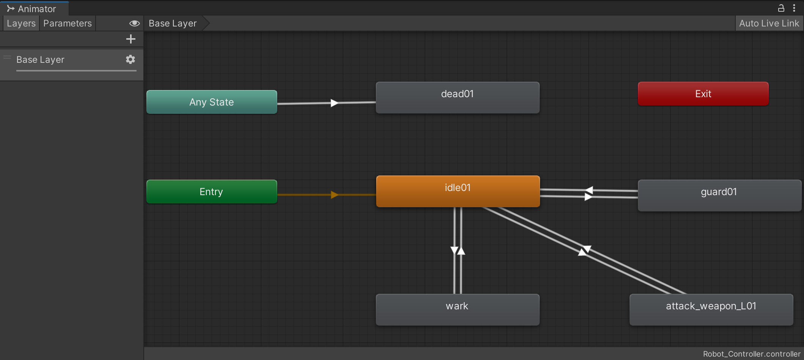
实验步骤
设置机器人基础状态机
编辑Robot动画控制器
添加剩余动画片段，将它们彼此进行合理的链接，以方便跳转

Slide 30
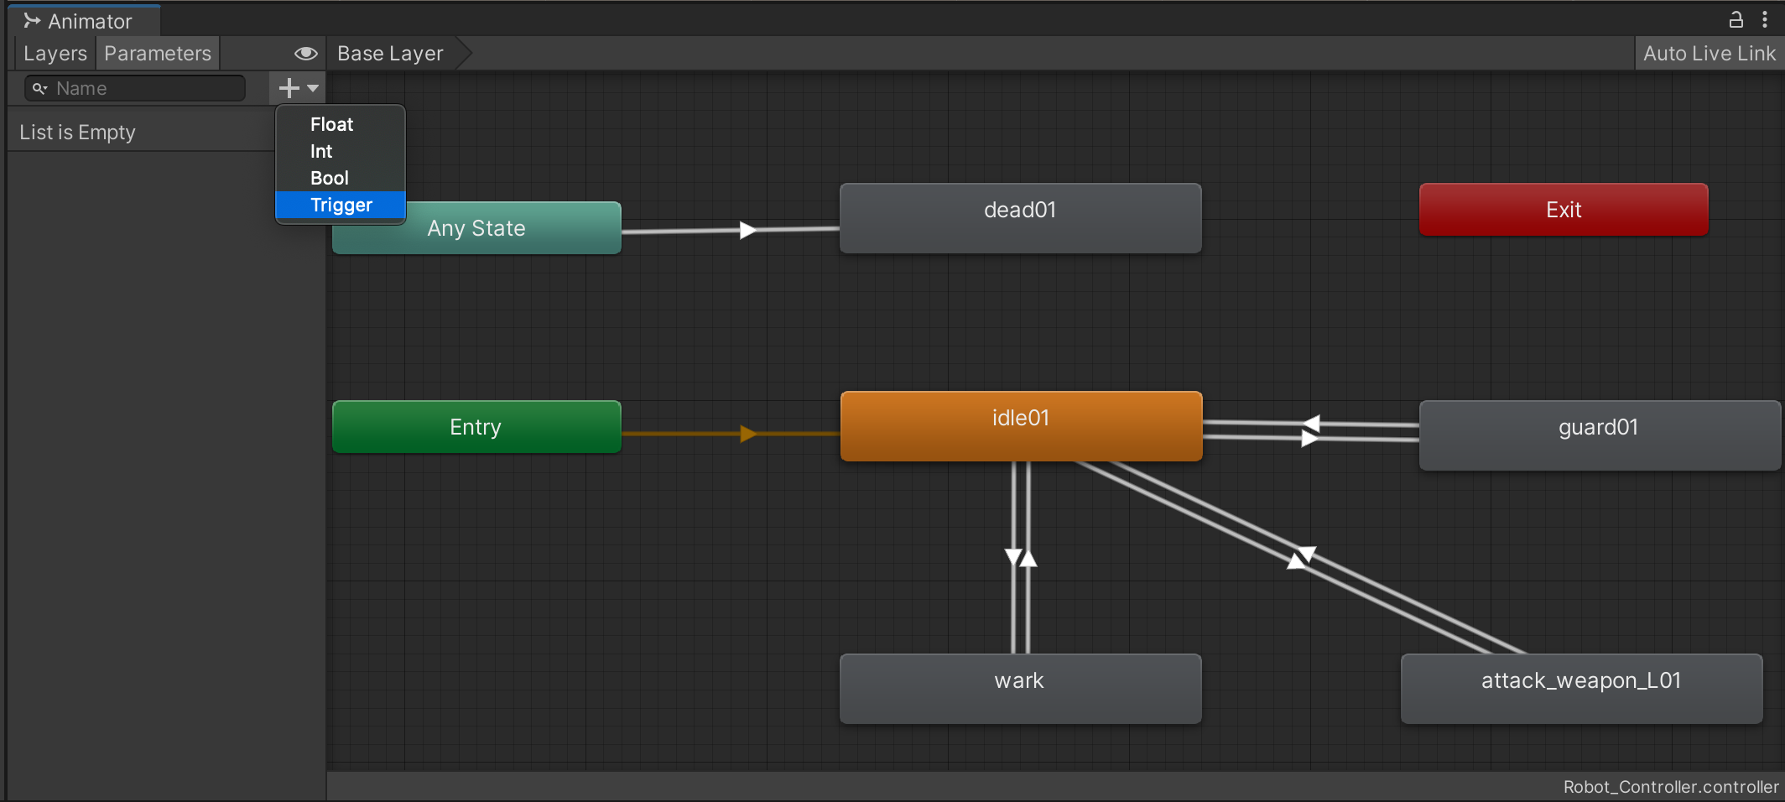
实验步骤
添加状态机之间的切换
打开RobotController的Paramters视图，点击右上角“+”，选择Trigger，并命名为Dead

Slide 31
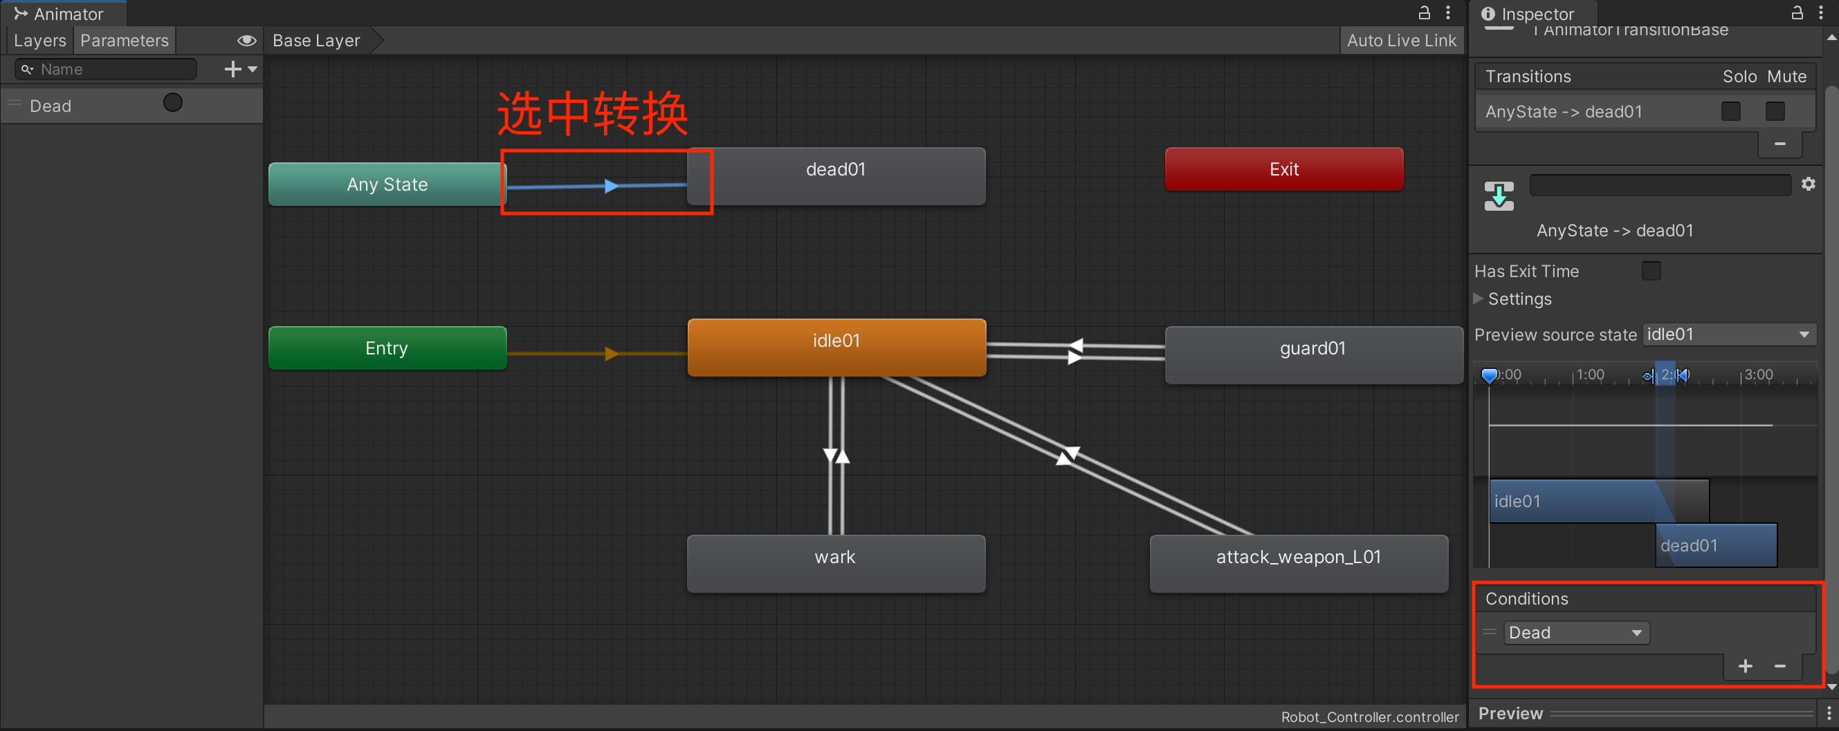
实验步骤
添加状态机之间的切换
选中两个动画状态之间的白线
在右侧视图中可以看到Conditions属性为空，点击右下角“+”用Parameters添加的状态转换的条件
这里默认会使用唯一的Parameters，即Dead

Slide 32
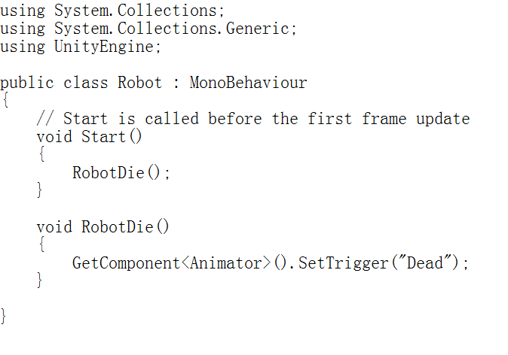
实验步骤
编写控制角色动画的脚本（下图仅为基本模板，需自行补充）
获取动画控制器
通过动画控制器触发动画切换条件
将脚本挂载到NPC角色上

Slide 33
实验要求
1.选择并加入合适的动画
2.编写脚本
3.实现用键盘控制角色移动和动画切换
WSAD分别控制前后左右移动
空格让角色跳跃
U键攻击

Slide 34
提交事项
材料
项目
报告
格式：实验X_学号_姓名
期限
下次实验前提交
地址
FTP://121.192.180.236
账号/密码：student/ILoveSoftware!

